Slide 1
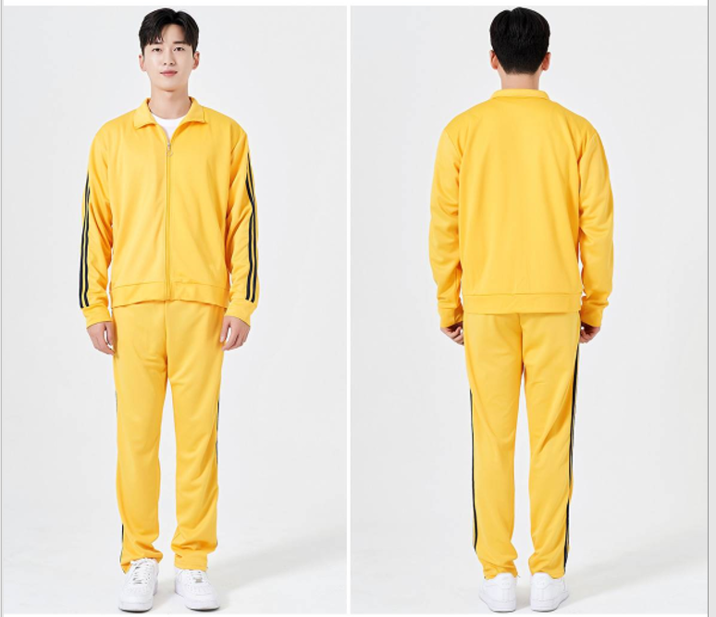
다이어트가
가장쉽다
다이어트가
가장쉽다
예쁜 글씨체로 부탁드립니다.

